Slide 1
Защита по ПМ 02 «Осуществление интеграции программных модулей» Специальность 09.02.07 «Информационные системы и программирование» Квалификация: Программист
Министерство науки и высшего образования Российской Федерации
Федеральное государственное бюджетное образовательное учреждение высшего образования
«Российский экономический университет им. Г.В. Плеханова»
Московский приборостроительный техникум
Подготовил студент группы П50-2-18:
Суслин Александр Михайлович
Дата: 13.04.2022

Slide 2
Профессиональные компетенции:
ПК 2.1. Разрабатывать требования к программным модулям на основе анализа проектной и технической документации на предмет взаимодействия компонент
ПК 2.2. Выполнять интеграцию модулей в программное обеспечение
ПК 2.3. Выполнять отладку программного модуля с использованием специализированных программных средств
ПК 2.4. Осуществлять разработку тестовых наборов и тестовых сценариев для программного обеспечения
ПК 2.5. Производить инспектирование компонент программного обеспечения на предмет соответствия стандартам кодирования

Slide 3
ПК 2.1. Разрабатывать требования к программным модулям на основе анализа проектной и технической документации на предмет взаимодействия компонент
На примере проекта ПП

Slide 4
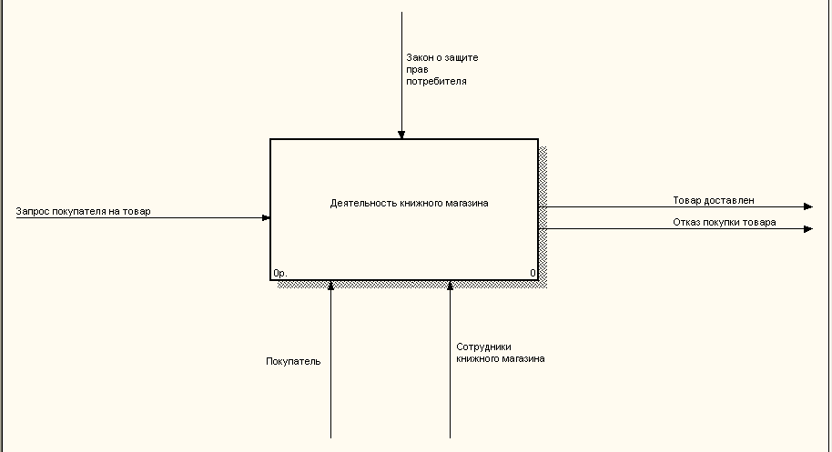
IDEF0 Схема

Slide 5
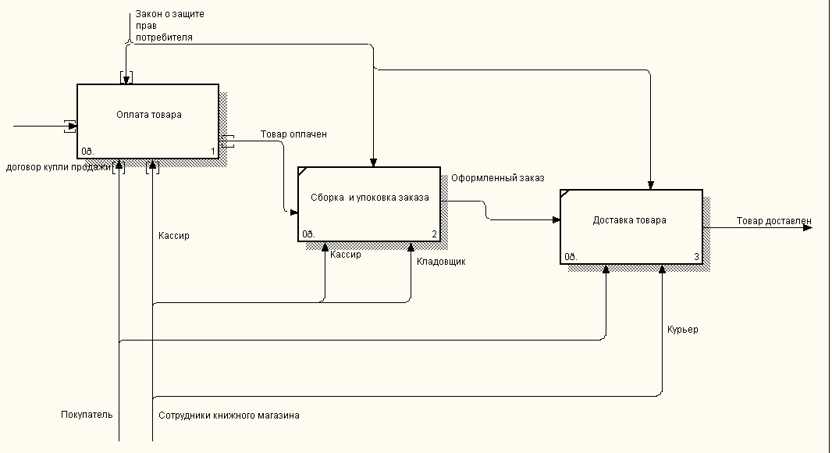
Декомпозиция

Slide 6
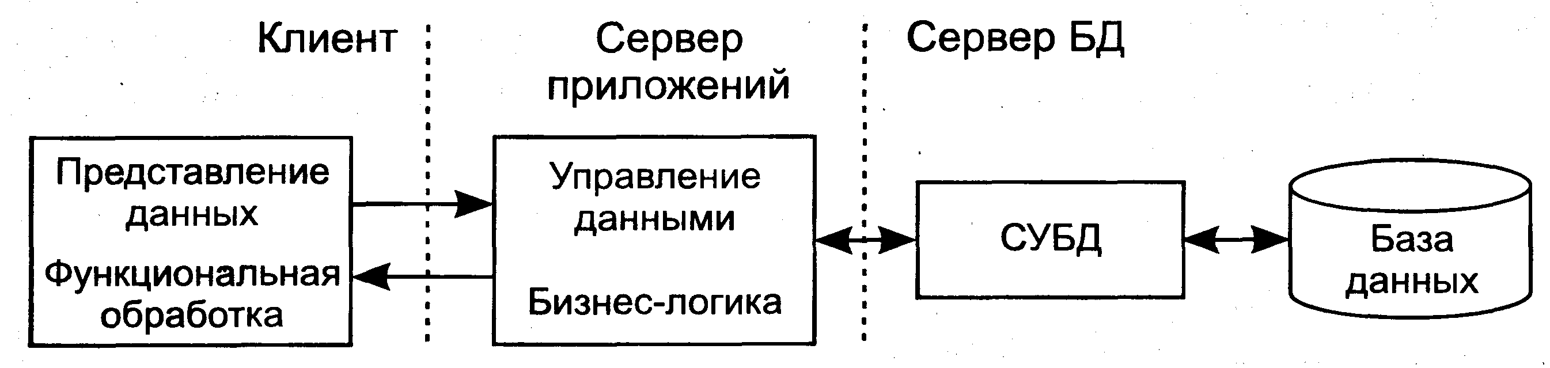
Архитектура приложения

Slide 7
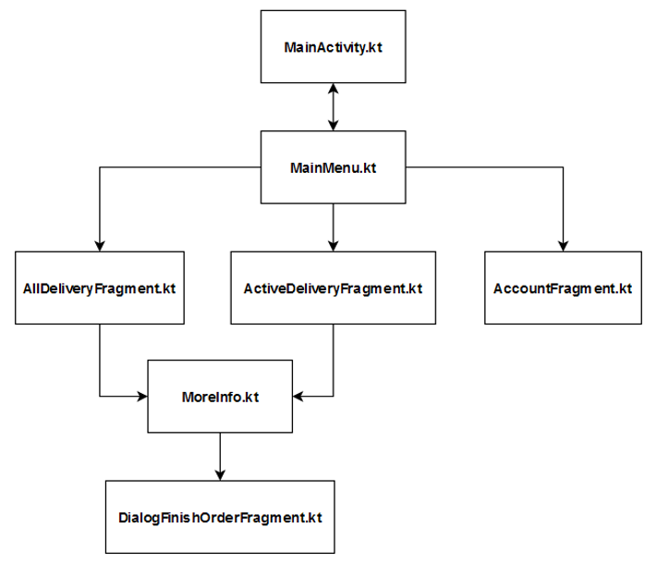
Взаимодействие модулей проекта

Slide 8
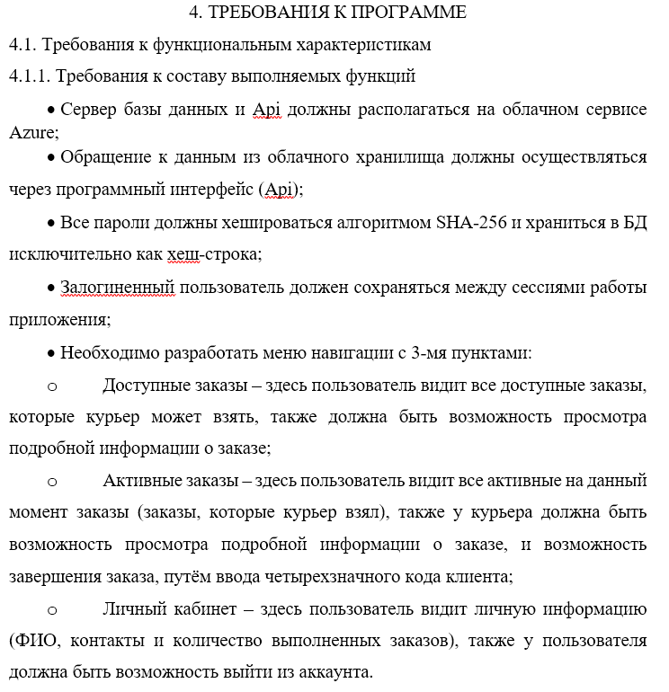

Slide 9
ПК 2.2. Выполнять интеграцию модулей в программное обеспечение
На примере курсового проекта

Slide 10
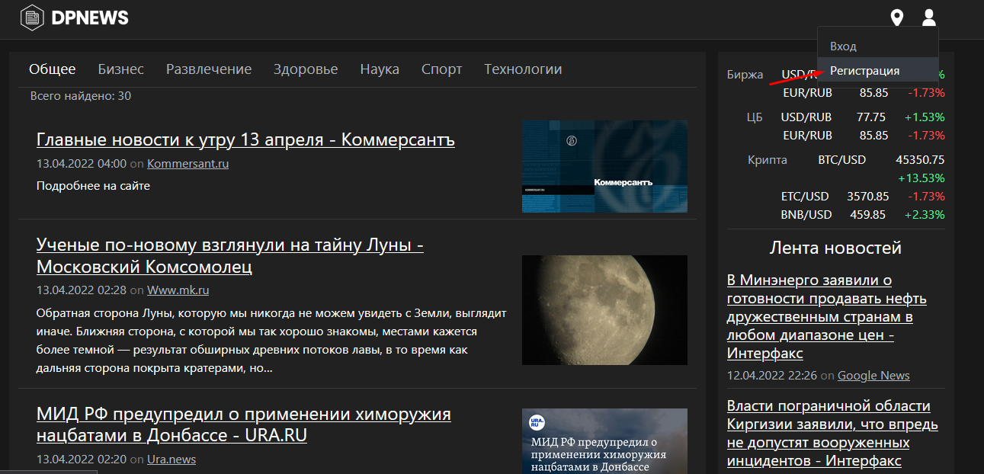
Интеграция модули регистрации / авторизации

Slide 11
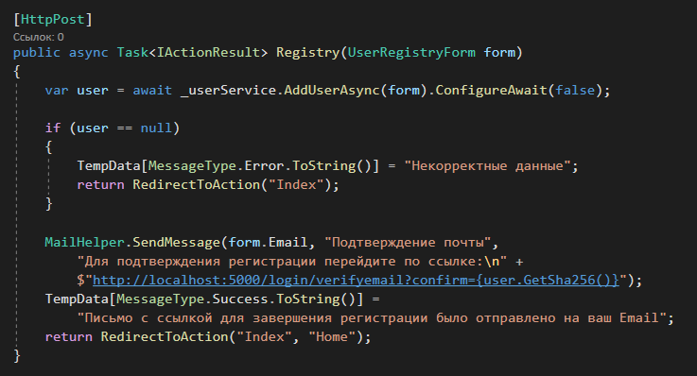
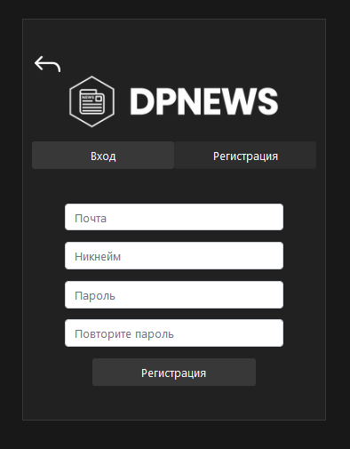
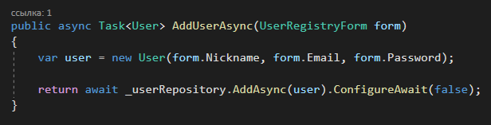

Slide 12
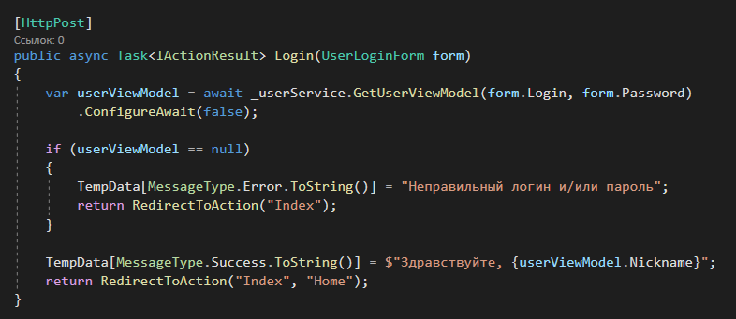
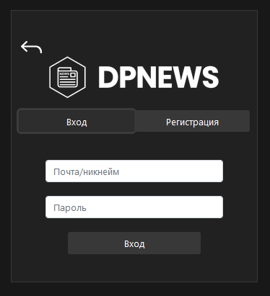
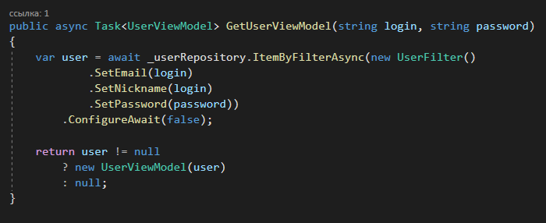

Slide 13
ПК 2.3. Выполнять отладку программного модуля с использованием специализированных программных средств
На примере курсового проекта

Slide 14
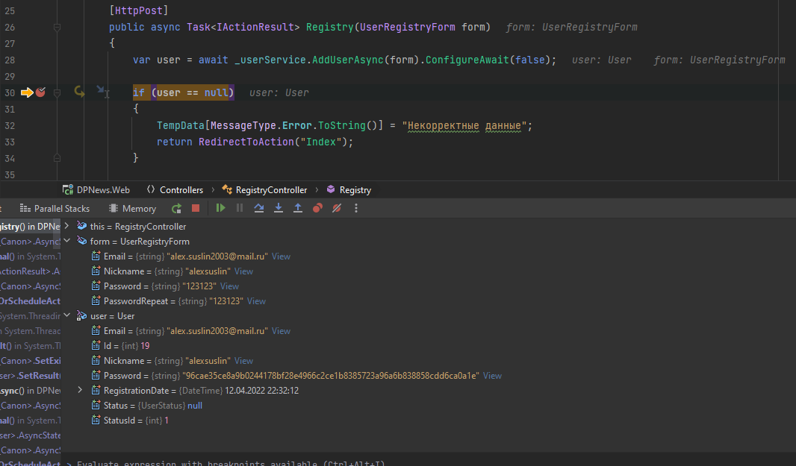
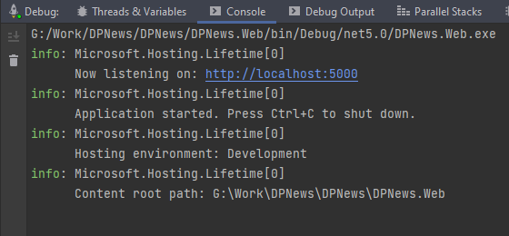
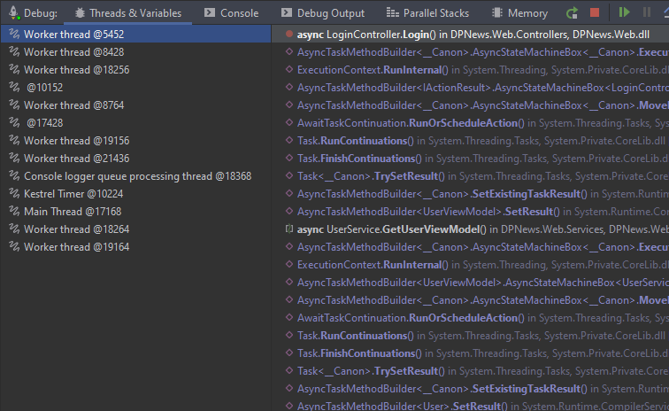

Rider

Slide 15
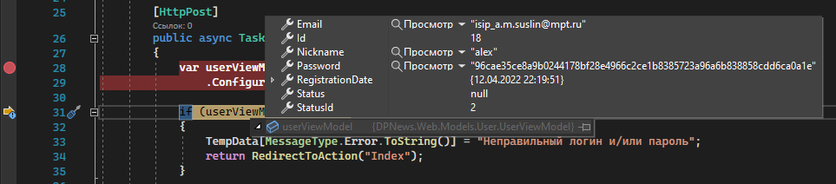
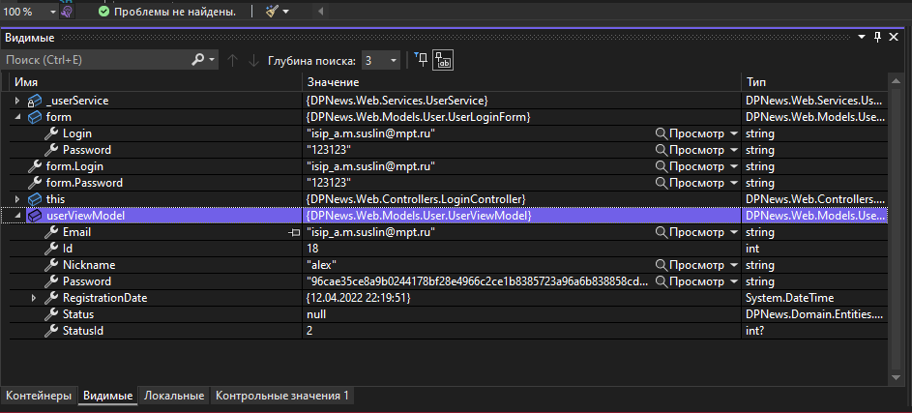
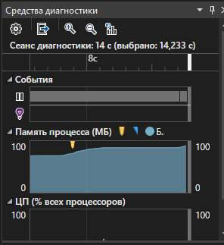
MS Visual Studio

Slide 16
ПК 2.4. Осуществлять разработку тестовых наборов и тестовых сценариев для программного обеспечения
На примере проекта УП и МДК 02.01

Slide 17
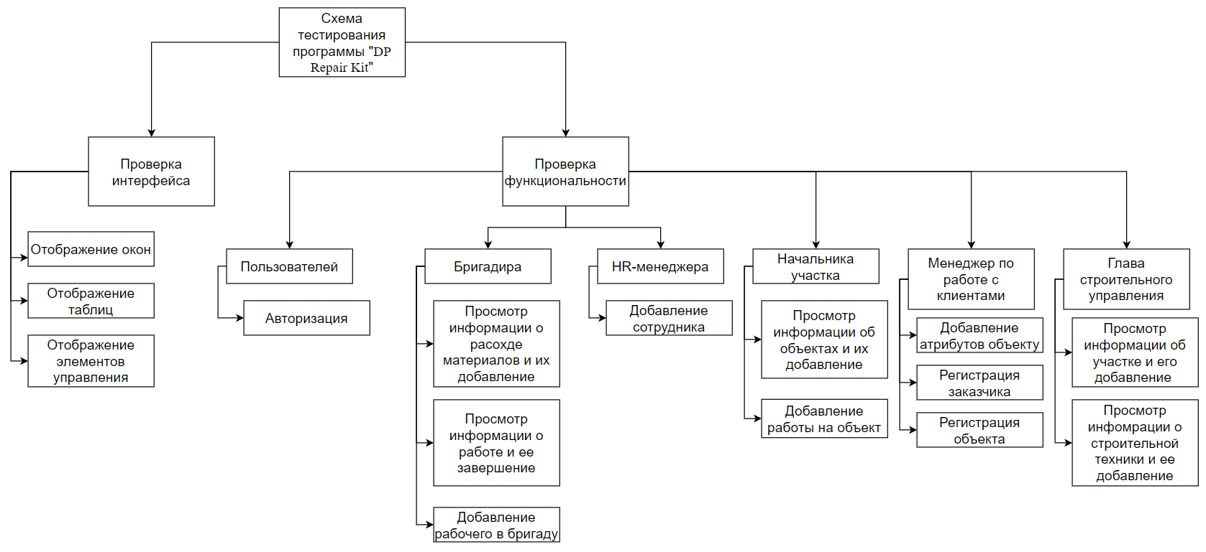
Схема тестирования

Slide 18
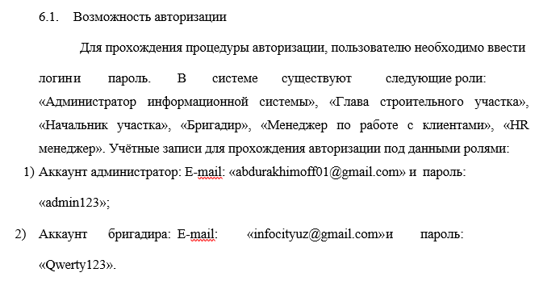
Тестовые примеры

Slide 19
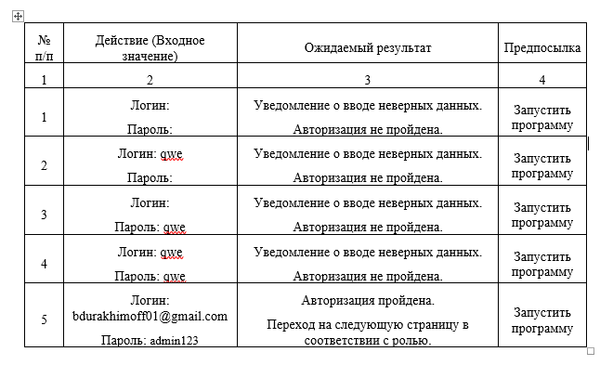
Тест кейсы

Slide 20
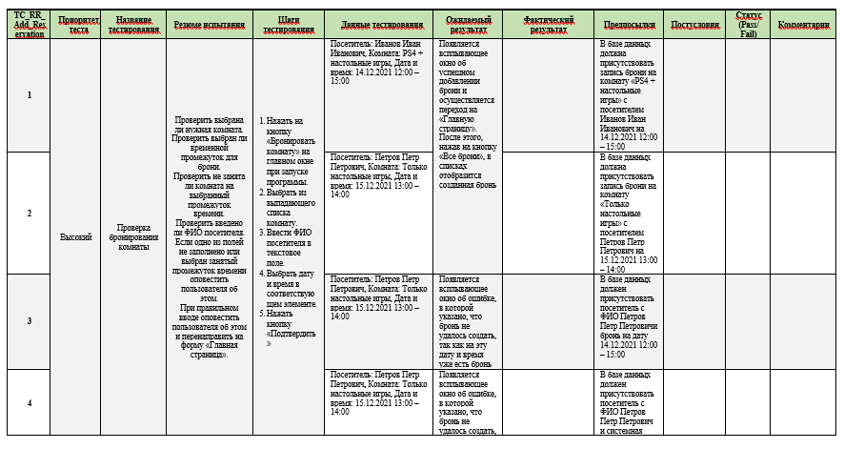
Тестовый набор

Slide 21
ПК 2.5. Производить инспектирование компонент программного обеспечения на предмет соответствия стандартам кодирования
На примере курсового проекта

Slide 22
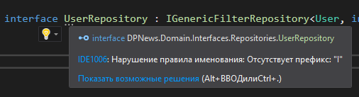
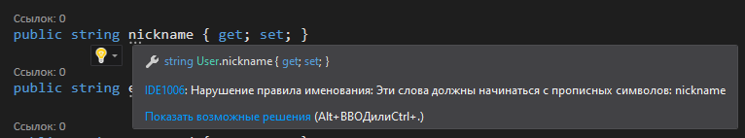
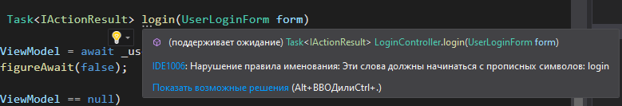
Нарушение правил наименования

Slide 23

